Slide 1
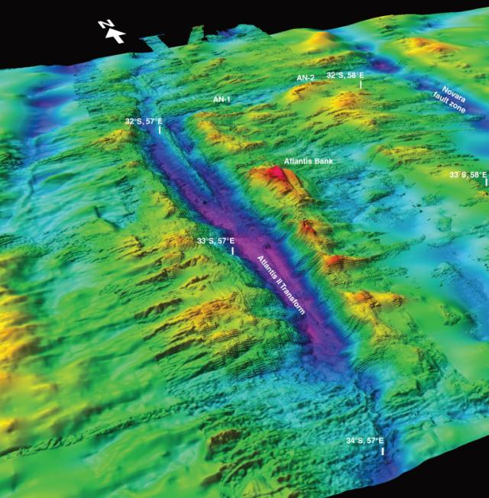
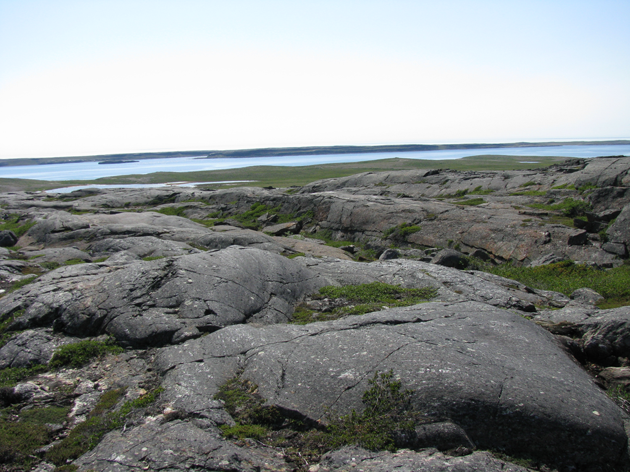
Seminário sobre Origem da Vida Metodologia Científica em Geociências
Marcos Kashiwaya Pinheiro 11720373
LiGEA – IGcUSP
Primeiro Ano - 2020

Slide 3
A evidência do início da vida nas precipitações de fonte hidrotermal mais antigas da Terra
Primeiro Artigo de Pesquisa Científica
Publicada na Nature em 2017

Slide 6
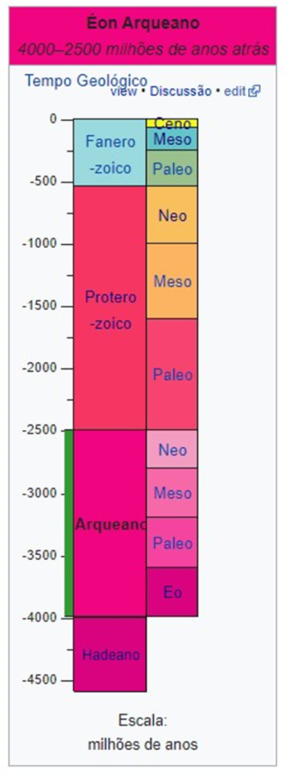
Vida sob a Crosta
Não sabemos quando e aonde ocorreu o primeiro sinal de vida na Terra
As ventilações hidrotermais submarinas são um dos ambientes habitáveis mais antigos do planeta de acordo com as evidências encontradas até o momento
No Cinturão de Rochas Verdes Nuvvuagittuq, fósseis de microrganismos do éon Arqueano foram encontrados, estudados e descritos nessa pesquisa
O éon Arqueano ou Arcaico é de 3850 à 2500 milhões de anos atrás

Slide 7
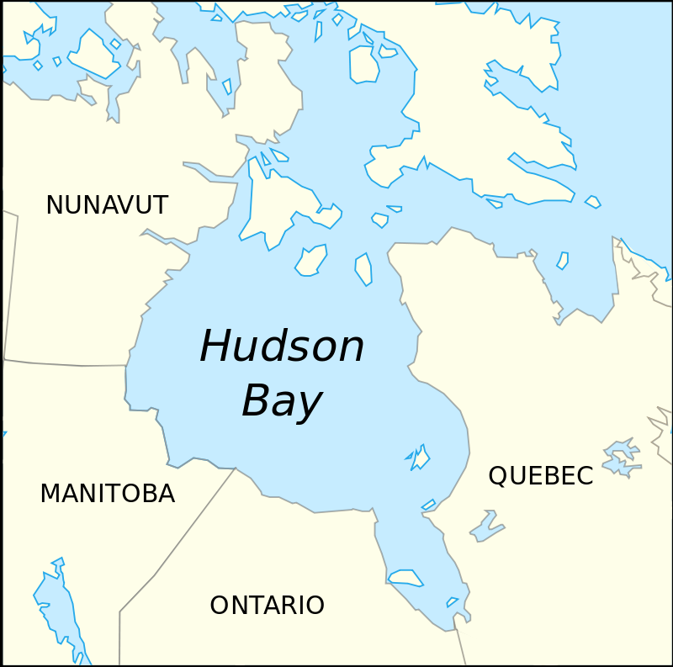
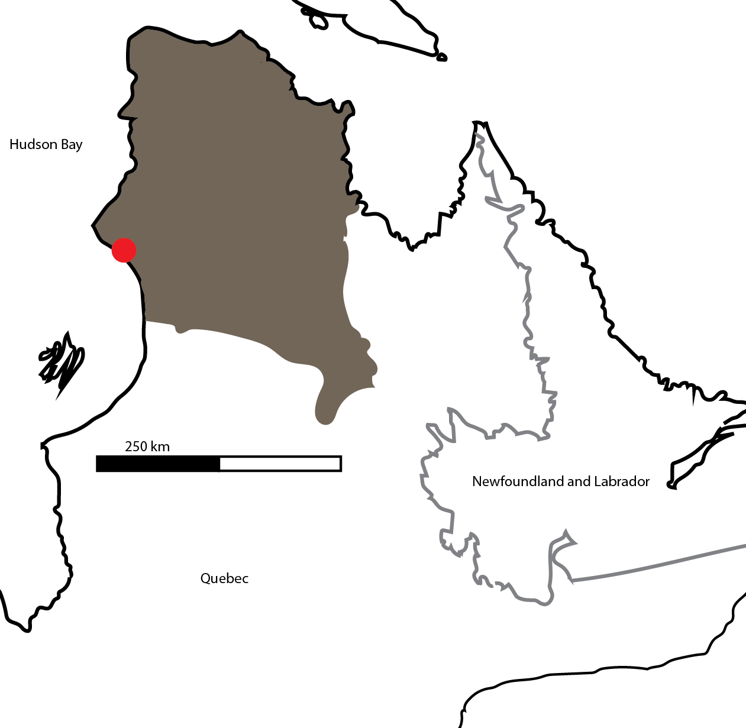
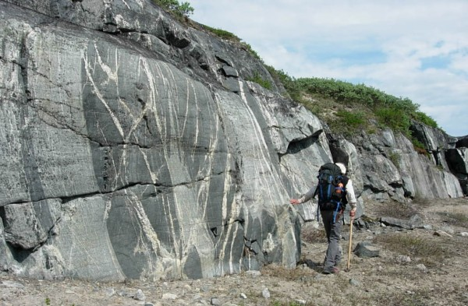
Cinturão de Rochas Verdes Nuvvuagittuq

Slide 8
Cinturão de Rochas Verdes Nuvvuagittuq
Uma sequência de rochas máficas metamorfoseadas a ultramáficas vulcânicas e rochas sedimentares associadas
Algumas pesquisas de dados sobre a sua datação exata foram feitas. Uma de 2007 concluindo 3750 milhões de anos atrás e outra de 2012 concluiu 4388 milhões de anos atrás
A pesquisa de 2017 datou cerca de pelo menos 3770 milhões de anos atrás e 4280 milhões de anos atrás. Mesmo assim, ela concluiu que a datação desse cinturão de rochas verdes não está resolvida ainda
Nessa pesquisa, as amostras coletadas do cinturão na costa leste da Baía de Hudson revelaram algo muito extraordinário. Revelaram sinais de vidas mais antigas do que os registrados nas pesquisas anteriores

Slide 10
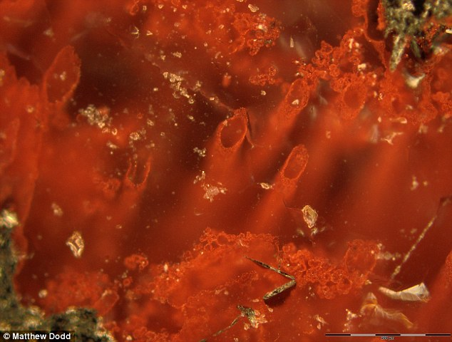
Cinturão de Rochas Verdes Nuvvuagittuq
Tubos e estruturas em forma de filamentos foram descobertos nas amostras minerais e estão incrivelmente bem preservados
Esses tubos de hematita são parecidas com as estruturas atribuídas à vida bacteriana encontradas e observadas em outros ambientes de fontes hidrotermais do fundo marítimo
Por serem estruturas de hematita (Fe₂O₃), elas possuem a mesma ramificação característica de ferrobactérias ou bactérias de ferro

Slide 11
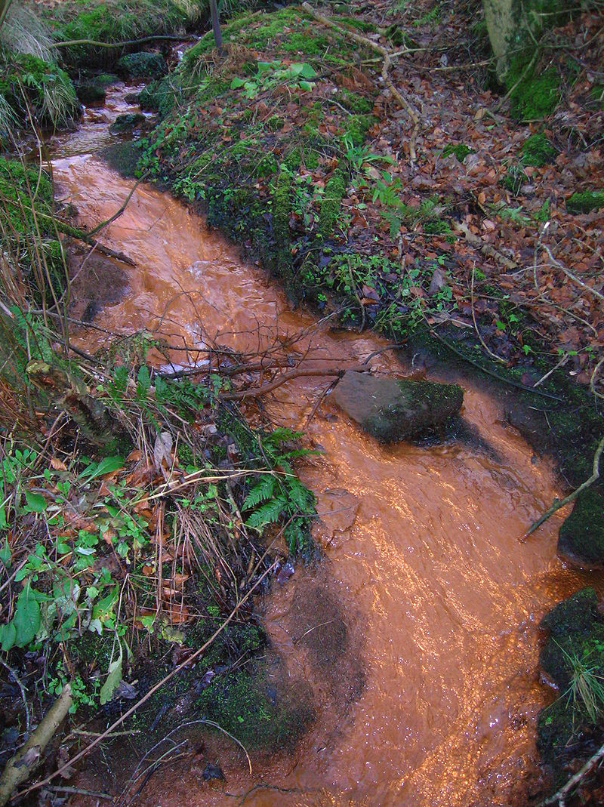
Cinturão de Rochas Verdes Nuvvuagittuq
As bactérias de ferro continuam existindo. Elas são bactérias quimiotróficas que absorvem a energia de que precisam para viver e se multiplicam por oxidação do ferro ferroso dissolvido
As bactérias de ferro crescem e proliferam em águas contendo concentrações baixas de ferro. Elas também são conhecidas por consumirem ferro como seu alimento

Slide 12
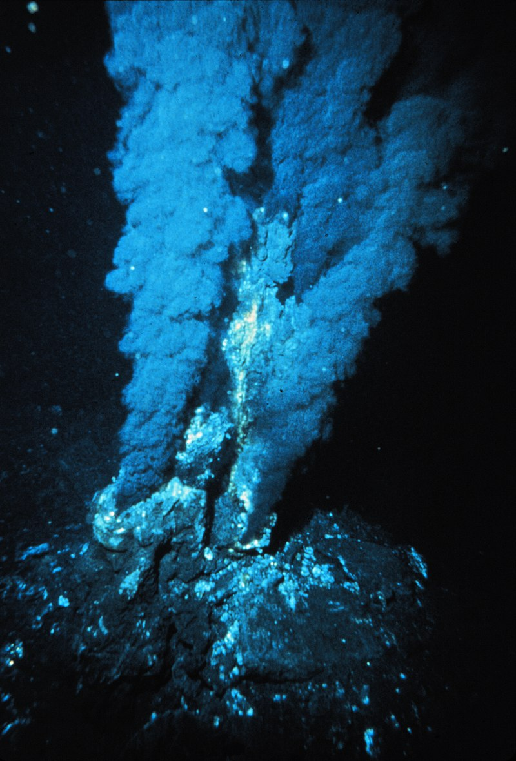
Cinturão de Rochas Verdes Nuvvuagittuq
As bactérias de ferro também são encontradas perto de fontes hidrotermais submarinas
Isso sugere que esse cinturão de rochas verdes era uma região marítima. Um fundo do mar com fontes hidrotermais há mais de 3770 milhões de anos atrás
As estruturas de hematita foram encontradas ao lado de grafite e minerais como apatita e carbonato
A apatita e o carbonato são encontrados em matérias orgânicas e são frequentemente associados aos fósseis e microfósseis. Existem exemplos, como os dentes contém apatitas e os ossos contém carbonatos

Slide 13
Cinturão de Rochas Verdes Nuvvuagittuq
Um dos autores da pesquisa, Matthew Dodd da University College London (Colégio Universitário de Londres), diz que essa descoberta fortalece a ideia de que a vida foi emergida das fontes hidrotermais bem depois da formação do planeta Terra
Matthew Dodd também disse que ele e seus colegas esperam encontrar evidência de vida no planeta Marte por volta do mesmo tempo que a primeira vida surgiu na Terra. Mas senão encontrarem, daí eles concluem que a Terra era uma exceção especial de um planeta com vida conhecida pelos cientistas

Slide 15
A reciclagem e a flexibilidade metabólica determinam a vida na crosta oceânica inferior
Segundo Artigo de Pesquisa Científica
Publicada na Nature em 2020

Slide 18
Banco de Atlantis

Slide 19
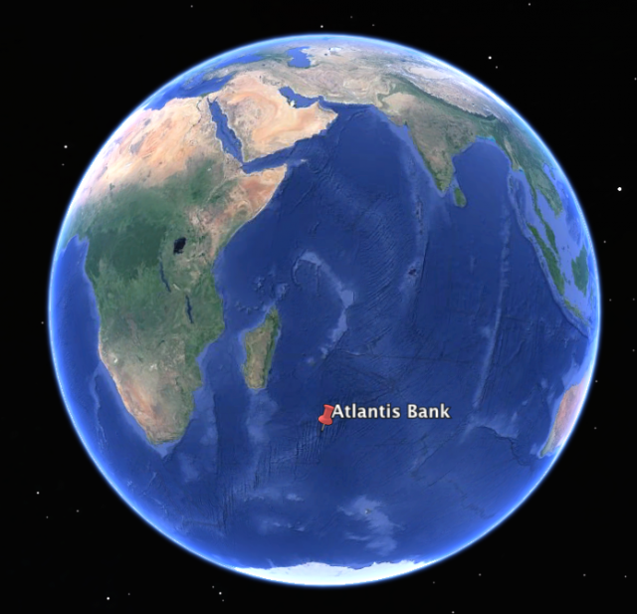
Banco de Atlantis
As amostras foram coletadas entre 750 e 809 metros de profundidade sob o fundo do mar do Banco de Atlantis no Oceano Índico
As amostras rochosas estavam numa camada de gabro sob uma camada de basalto de 3,5 milhões de anos atrás
As amostras revelaram rastros de possíveis novas espécies de Chroococcidiopsis (uma cianobactéria) e de Pseudomonas (uma proteobactéria)
Detecção de lipídios de polares intactos de arqueia e glicerol bacteriano foi feita nas amostras. E muitos outros dados foram encontrados e registrados

Slide 20
Banco de Atlantis

Slide 21
Banco de Atlantis

Slide 22
Banco de Atlantis
Os microrganismos descobertos eram os do tipo que quebravam a matéria orgânica para se alimentarem. A matéria orgânica provavelmente veio a partir de pedaços orgânicos como de aminoácidos e de gorduras
A matéria orgânica foi trazida pela correnteza de água do mar através das fraturas ou espaços microscópicos da crosta oceânica inferior. Os fluidos de água do mar podem facilitar a entrega de voláteis (como hidrogênio, dióxido de carbono e metano), nutrientes, doadores e receptores de elétrons abióticos e bióticos. As passagens de fluidos líquidos (nesse caso a água do mar) podem representar habitats ou ambientes com grandes vantagens para os microrganismos viverem
Esses microrganismos não necessitavam a luz do Sol para viverem. A pesquisa sugere que alguns desses micróbios podiam armazenar o carbono em suas células, enquanto os outros podiam adquirir carbono a partir de Hidrocarbonetos Aromáticos Policíclicos (hidrocarboneto composto de muitos anéis aromáticos)

Slide 23
Banco de Atlantis
O que é interessante nessa pesquisa é a existência de outro meio de vida dos microrganismos na crosta terrestre. Um outro tipo de biosfera sob a crosta oceânica inferior
Uma comunidade de biomassa baixa adaptada, ativa e de metabolismo lento
Os autores da pesquisa deixam um aviso na conclusão mesmo com esses dados e resultados adquiridos, a distribuição de vida na crosta oceânica inferior continua muito pouco compreendida pelos cientistas e que outras partes das crostas oceânicas devem ser exploradas para determinar se a diversidade e as atividades desses microrganismos são semelhantes aos do Banco de Atlantis

Slide 24
Referências Bibliográficas e Fontes
Dodd, M., Papineau, D., Grenne, T. et al. Evidence for early life in Earth’s oldest hydrothermal vent precipitates. Nature 543, 60–64 (2017).
https://www.dailymail.co.uk/sciencetech/article-4268566/The-earliest-life-Earth-hydrothermal-vents.html
http://www.sci-news.com/paleontology/worlds-oldest-fossils-canada-04661.html
Vídeo no YouTube sobre a pesquisa de 2017: https://www.youtube.com/watch?v=rynHqD3Elow&feature=emb_title
Li, J., Mara, P., Schubotz, F. et al. Recycling and metabolic flexibility dictate life in the lower oceanic crust. Nature 579, 250–255 (2020).
https://www.quantamagazine.org/inside-deep-undersea-rocks-life-thrives-without-the-sun-20200513/
https://www.intelligentliving.co/life-deep-earths-crust-under-sea/

Slide 25
Referências Bibliográficas e Fontes
Suzuki, Y., Yamashita, S., Kouduka, M. et al. Deep microbial proliferation at the basalt interface in 33.5–104 million-year-old oceanic crust. Commun Biol 3, 136 (2020).
Wikipédia Inglês e Português
Google Imagens

